Slide 1

MentALL – Plataforma Digital de Apoyo Emocional
Proyecto técnico-académico | Autor: Raúl Herrero Hoyos

Slide 2
Problema y Motivación
La soledad emocional y la falta de apoyo humano son problemas crecientes. MentALL surge como una herramienta tecnológica para acompañar, escuchar y conectar a las personas en momentos de dificultad.

Slide 3
Solución Digital: MentALL
MentALL combina tecnología y empatía. Es una aplicación desarrollada en Java que proporciona apoyo emocional, llamadas preventivas y una comunidad de intercambio de habilidades (MentALL Connect).

Slide 4
Arquitectura del Sistema
Tres módulos principales:
1. MindCare – Seguimiento emocional y consejos personalizados.
2. Teléfono de la Esperanza – Llamadas programadas de apoyo.
3. MentALL Connect – Comunidad de intercambio de habilidades.
Desarrollada en Java con SQLite para almacenamiento local y arquitectura modular.

Slide 5
Ejemplo de Código (Java)
public class Usuario {
private String nombre;
private String estadoAnimo;
public void registrarEstado(String estado) {
this.estadoAnimo = estado;
}
public String obtenerEstado() {
return this.estadoAnimo;
}
}

Slide 6
Tecnologías Utilizadas
• Lenguaje: Java
• Base de datos: SQLite
• APIs: conexión con servicios de apoyo emocional
• Seguridad: cifrado y privacidad
• UX/UI: diseño calmado, intuitivo y accesible

Slide 7
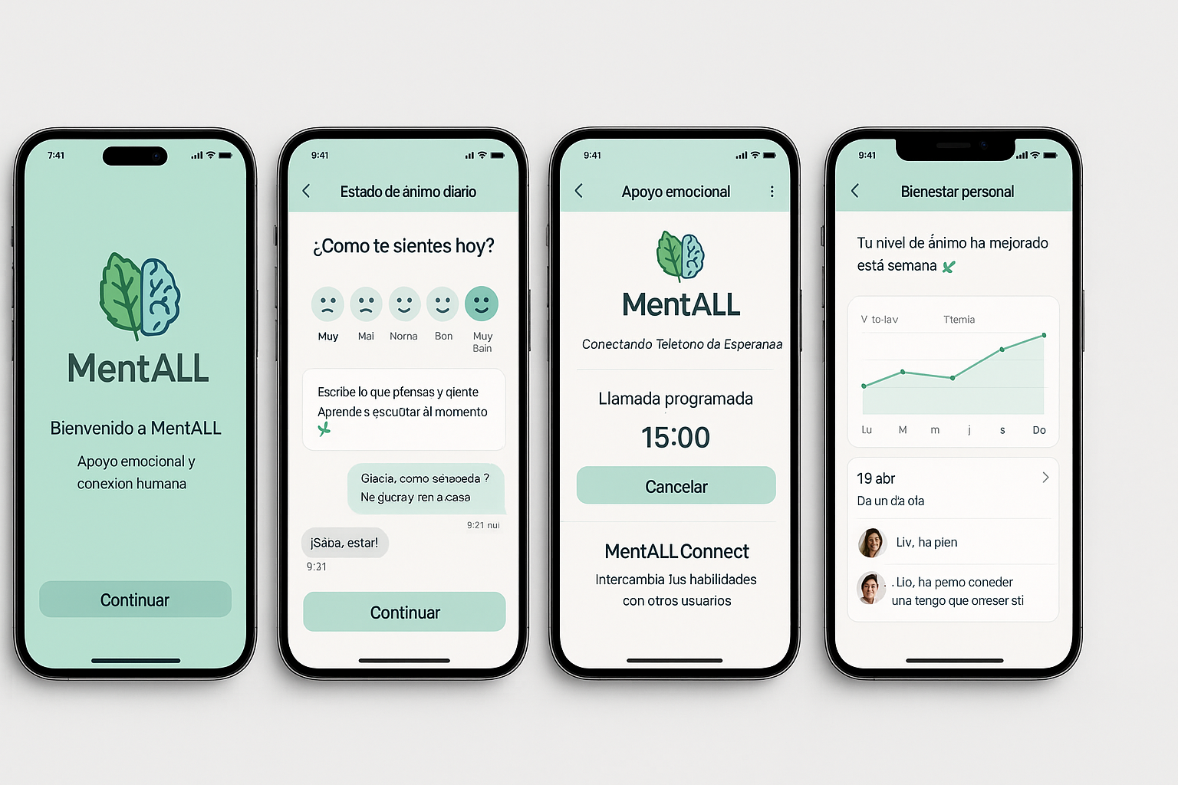
Prototipo MentALL

Slide 8
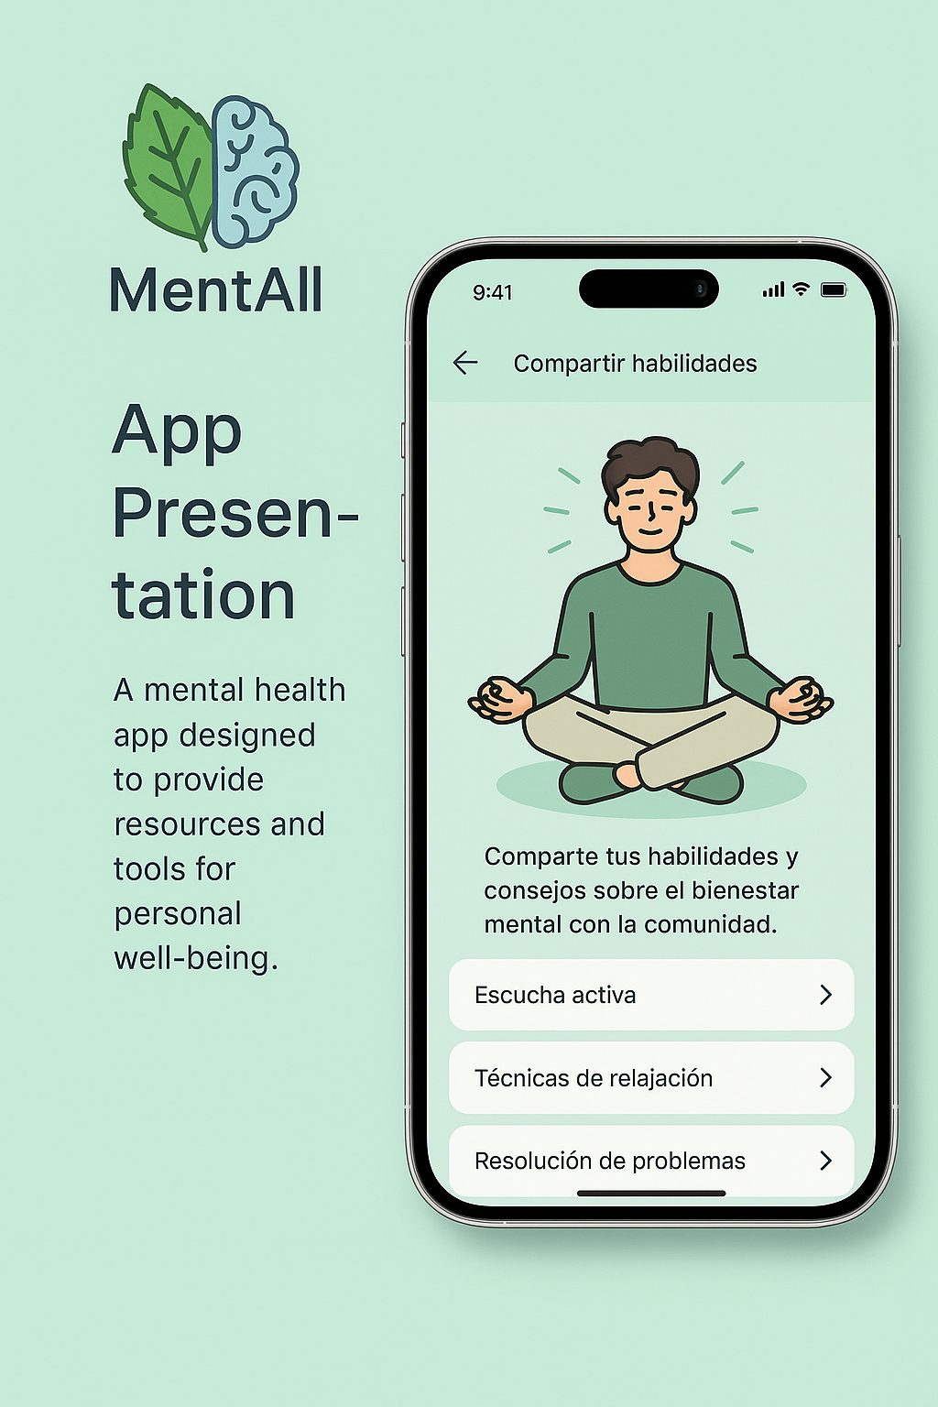
Prototipo MentALL

Slide 9
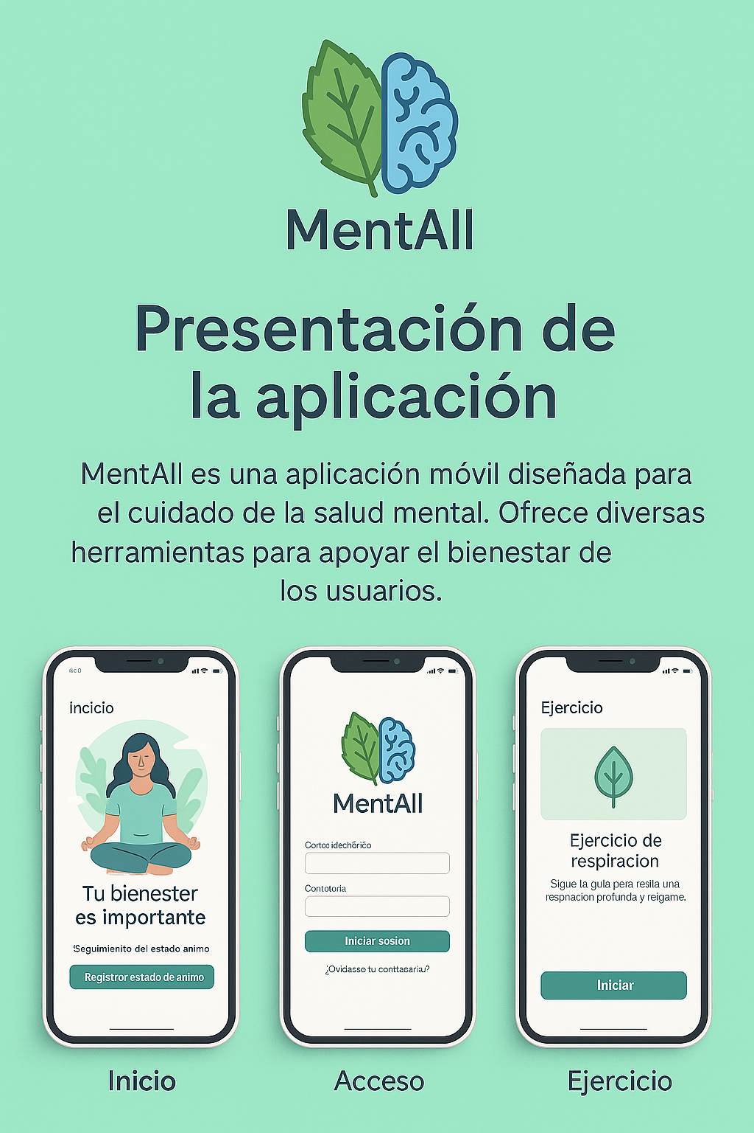
Prototipo MentALL

Slide 10
Impacto y Beneficiarios
• Personas que enfrentan soledad, ansiedad o duelo.
• Voluntariado y profesionales de salud emocional.
• Instituciones sociales.
MentALL promueve redes de apoyo, aprendizaje y bienestar social.

Slide 11
Roadmap de Desarrollo
1. Diseño conceptual.
2. Desarrollo en Java y pruebas.
3. Interfaz y APIs.
4. Fase piloto.
5. Evaluación y lanzamiento.

Slide 12
Conclusión
MentALL combina tecnología y empatía para crear un entorno digital de apoyo emocional. Su arquitectura modular permite una integración eficiente en servicios sociales y de bienestar.

